Slide 1
Bar des Sciences_Montbéliard 2025
Marie-Laure Dalphin et Dominique Angèle Vuitton

Slide 2
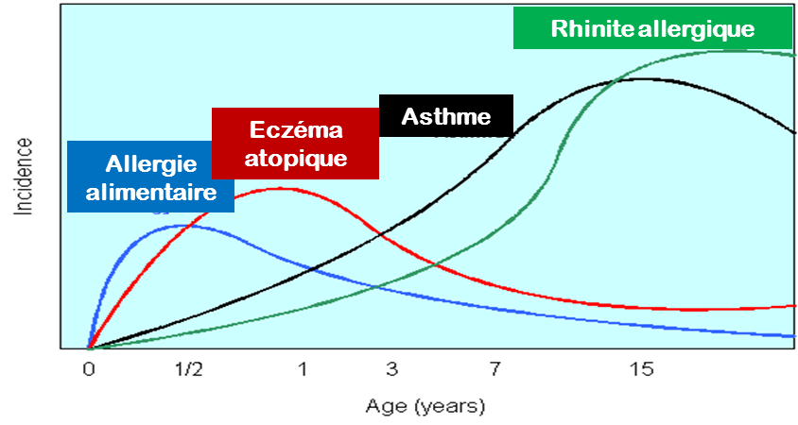
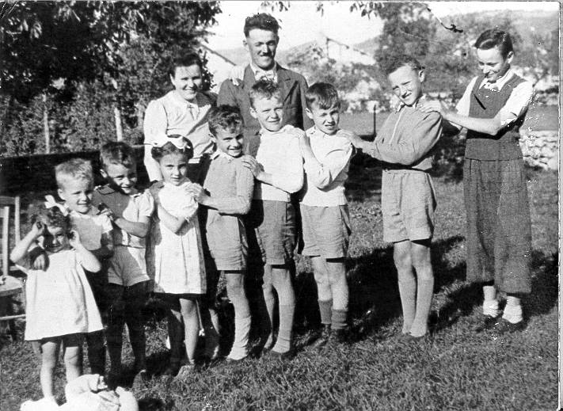
1950: < 5% d’allergiques
2000: > 30% d’allergiques
Associé à l’urbanisation, à l’augmentation du niveau de vie, au « développement »
  Rôle ‘toxique’ de la « pollution » des villes??
  Ou disparition de facteurs « protecteurs » des campagnes??
  A la campagne:
    Familles nombreuses
    Infections de l’enfance
    Peu d’hygiène…
  Hypothèse dite ‘de l’Hygiène’
  Mais aussi:
    Animaux
    Alimentation ‘traditionnelle’: aliments et boissons fermentés, alimentation riche en fibres, pauvre en viande, produits laitiers au lait cru

Slide 3
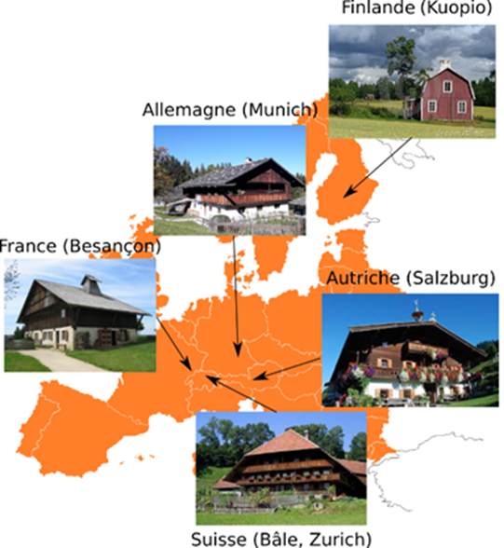
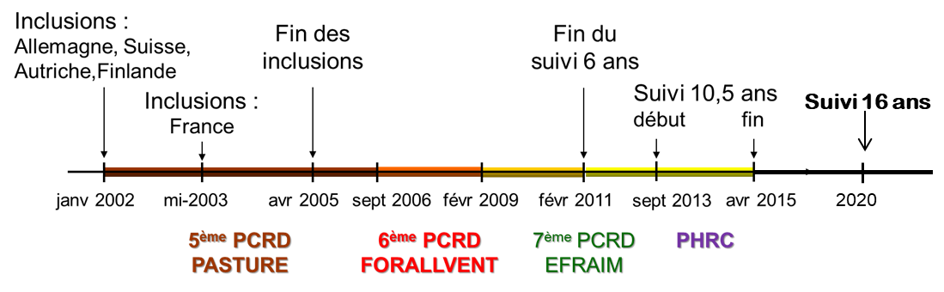
La cohorte PASTURE
Zones « rurales » (<5000 habitants); 1000 familles
500 femmes "vivant à la ferme" : toute femme qui vit dans une ferme consacrée à l'élevage, quel que soit le type d'animaux
500 femmes "ne vivant pas à la ferme" : toute femme vivant dans les zones rurales, accouchant dans les mêmes hôpitaux et cliniques, mais n'habitant pas dans une ferme
2019-2022: dernière visite des enfants inclus en début d’étude
Questionnaires et prélèvements multiples tout au long de l’étude. Plus de soixante publications internationales indexées.
+ études associées:
GABRIEL, GABRIELA, PARSIFAL…
Divers…
Participation active de la MSA puis de l’ASEPT pour le recrutement des familles, le suivi de la cohorte, la communication des résultats aux familles et à la population

Slide 4
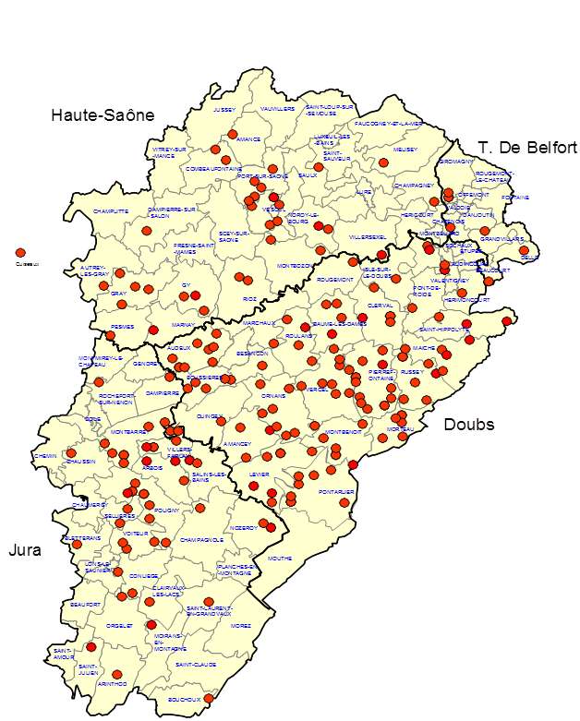
Méthodologie et déroulement de l’étude
Etude ‘comparative’ de cohorte (suivi ‘en temps réel’)
Inclusion prénatale avec étude des parents et de l’habitation familiale (+ ferme)
Visite de la famille dans son environnement : à 2 mois
Suivi clinique et épidémiologique: questionnaires (avec traduction validée à partir du questionnaire source en allemand): annuels + ‘cahier hebdomadaire’ de 2 mois à 1 an
Suivi alimentaire (sevrage, diversification) + analyse des laits: lait maternel, lait de consommation, cru et pasteurisé
Suivi environnemental: grange, étable, habitation (sol, tapis, lit de l’enfant, lit de la mère…: aspiration sur filtre, boites de Pétri) + études complètes sur des fermes

Slide 5
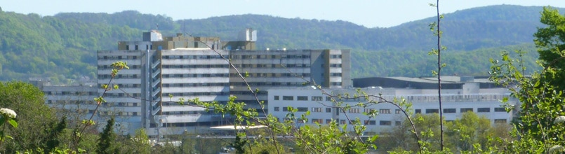

Méthodologie et déroulement de l’étude
Evaluation clinique en ‘présentiel’ (CHRUB): 1an, 4 ans et demi, 6 ans, 10 ans et demi, 16-18 ans, + tests cutanés d’allergie (FC, puis 5 pays) + analyse du NO expiré + exploration fonctionnelle respiratoire (à 6 ans)
Suivi biologique (sang, selles, prélèvements de gorge), prélèvements à la naissance (sang du cordon + père et mère), et à chaque visite hospitalière
  Immunologique (y compris études cellulaires après stimulation, cytokines, protéines de l’inflammation),
  Microbiologique: bactérien, fongique, endotoxines, autres marqueurs bactériens
  ADN (études génomiques complètes, gènes en relation avec les réponses immunitaires, gènes de prédisposition aux maladies allergiques et à l’asthme),
  ARN (études fonctionnelles, récepteurs de l’immunité innée),
  Marqueurs de contact avec les animaux…

Slide 6
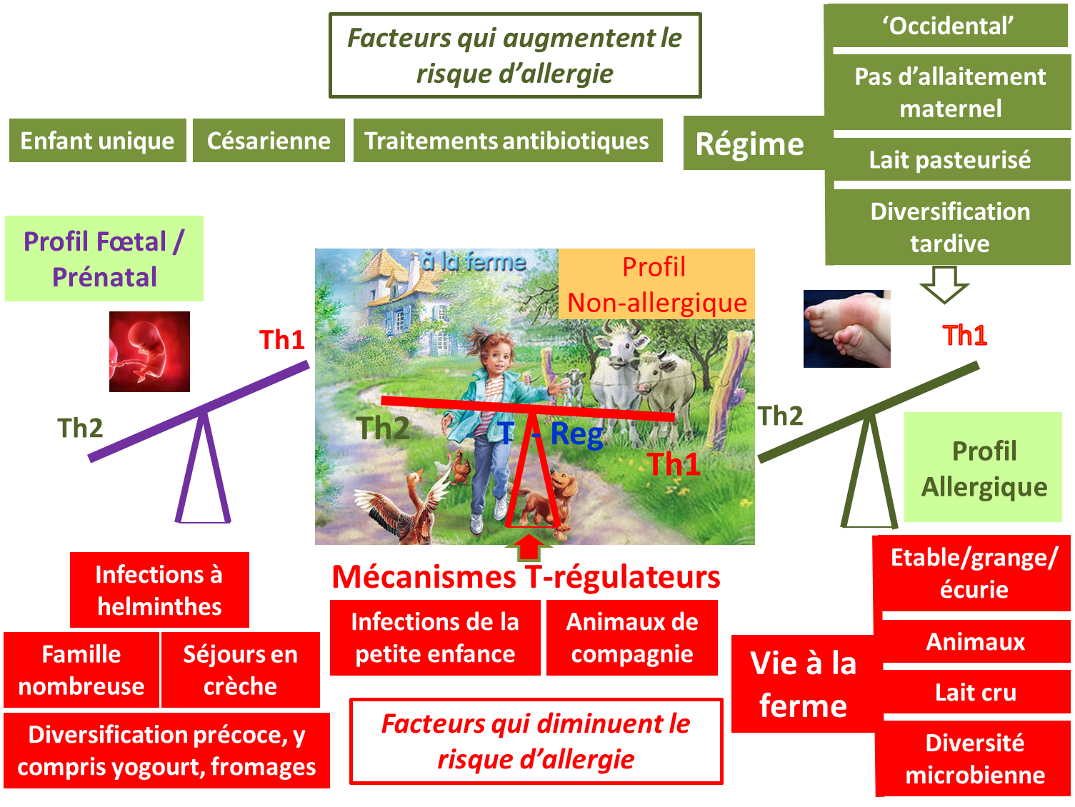
L’hypothèse scientifique
Un « apprentissage » du système immunitaire est indispensable
La rencontre avec l’environnement de la ferme, la consommation de lait cru, la diversification alimentaire précoce favorisent le « bon » apprentissage!

Slide 7
Le lien avec le microbiote intestinal
Ces microbes qui nous protègent…et éduquent notre système immunitaire
Etude du microbiote intestinal de 618 enfants de la cohorte PASTURE à 2 et 12 mois
2 mois +++
12 mois +++
Des milliards de microbes dans notre intestin, essentiels pour
  La digestion de certains aliments,
  La fabrication de certaines vitamines,
  La régulation de notre poids,
  Le développement de notre système immunitaire et de notre cerveau!
La colonisation commence à l’accouchement, dépend de la mère, du mode d’accouchement…
La composition dépend ensuite de l’environnement respiré et de l’alimentation, des antibiotiques
Tous les enfants/adultes n’ont pas le même microbiote!
Depner et al. Nature Medicine, 2020 Nov;26(11):1766-1775

Slide 8
Le microbiote à 12 mois et son score de maturation sont positivement influencés par la vie à la ferme et la consommation du lait –et des œufs - de la ferme
Défaut de maturation chez les enfants qui deviennent ensuite asthmatiques
Meilleure maturation chez les enfants ‘fermiers’
Maturation optimale associée à:
environnement de la ferme,
diversification alimentaire relativement précoce(comportant au moins 6 classes différentes d’aliments, y compris des produits laitiers).
allaitement maternel initial
Mais l’allaitement maternel prolongé (> 12 mois) empêche une maturation optimale
L’arrêt de l’allaitement est un facteur de maturation.
Abondance relative
Echantillons classés par EMA (Estimated Maturation Age) croissant pour chaque date de prélèvement, respectivement

Slide 9
Les mécanismes d’action possibles du microbiote ‘protecteur’?
Notion de ‘réseaux de bactéries’
Rôle associé des agents fongiques (levures, moisissures…)
‘Écosystèmes microbiens’ au sein du microbiote
Relation entre ces réseaux et la production d’acides gras à chaine courte par les bactéries du microbiote : Butyrates +++ Propionates ++, ’anti-inflammatoires’, associés à la protection

Slide 10
En résumé, l’étude PATURE:
A confirmé l’effet protecteur de la vie à la ferme, et de la consommation de lait cru, par la mère pendant la grossesse et par l’enfant pendant les 6 premières années de vie
  Contre les maladies allergiques
  Contre les infections aigües de la première année de vie
A montré que cet effet était augmenté par la consommation de produits laitiers ‘de la ferme’
A montré que la consommation précoce et diversifiée de fromages était aussi protectrice contre la survenue de pathologies allergiques de la petite enfance
A montré l’effet protecteur d’une diversification alimentaire précoce
A démontré l’association entre protection et paramètres immunologiques; mais la microbio n’explique pas tout!
Suggère des interférences entre facteurs génétiques et facteurs d’environnement, par l’intermédiaires des microbiotes: intestinal ++ (et respiratoire, cutané…)

